Slide 1
Biología Nº3
Primero Medio 2020
Biología “CÉLULA”
Profesora Paola Andía
pandia@cldv.cl

Slide 2
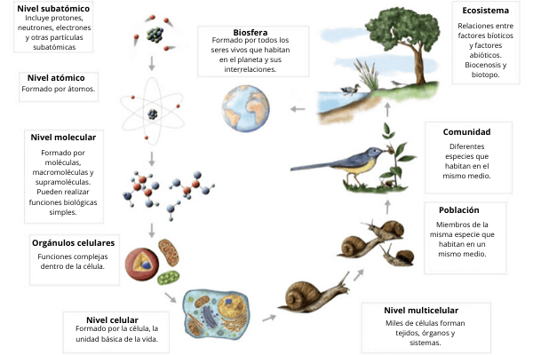
Síntesis clase anterior

Slide 3
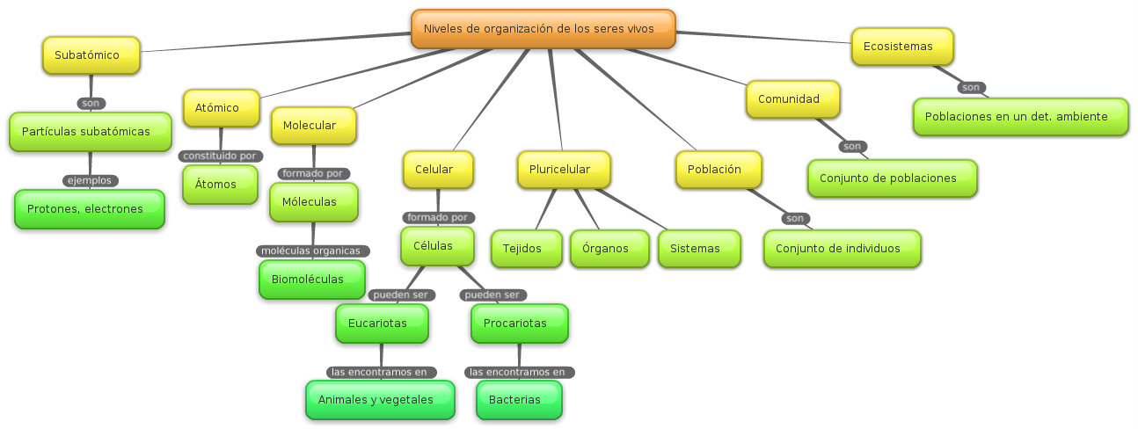
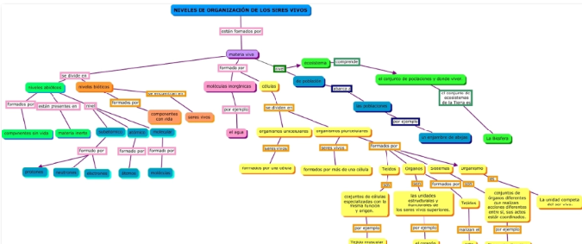
http://silvana-soto.blogspot.com/2012/10/mapa-bublus-niveles-de-organizacion-de.html
https://es-static.z-dn.net/files/d93/2479ae1e035b73fa69971286d3b4bfef.jpg

Slide 4
¿Para qué sirven los niveles de organización de los seres vivos?
Los seres vivos están muy bien organizados y estructurados, a raíz de una jerarquía que puede ser examinada en una escala del más pequeño al más grande. El nivel básico de organización para todos los seres vivos es la célula.
En definitiva, los niveles de organización corresponde a como se organizan y clasifican los seres vivos para su estudio.
En los seres vivos u organismos se distinguen varios niveles de organización, dependiendo de si son organismos unicelulares o pluricelulares con tejidos, con órganos o aparatos.

Slide 5
Objetivos clase de hoy
Desarrollar modelos que expliquen la relación entre la función de una célula y sus partes, considerando: Sus estructuras. Células eucariontes (animal y vegetal) y procariontes. Tipos celulares (como intestinal, muscular, nervioso).
Crear modelos que expliquen que las plantas tienen estructuras especializadas para responder a estímulos del medioambiente, similares a las del cuerpo humano, considerando los procesos de transporte de sustancia e intercambio de gases.

Slide 6
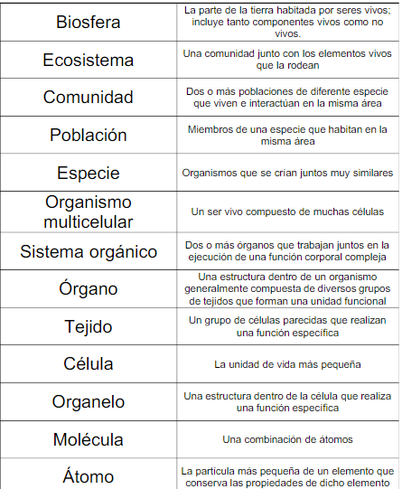

Niveles de organización de los seres vivos
Complejo
La materia que compone a los seres vivos se organizan en niveles, de lo más simple a lo más complejo, en los siguientes niveles:
Simple

Slide 7
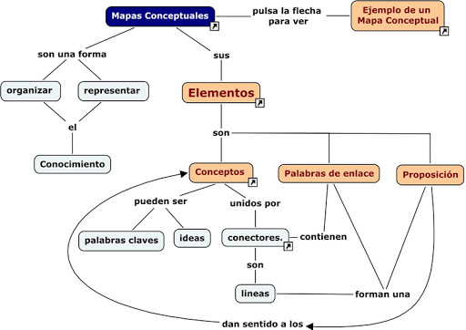
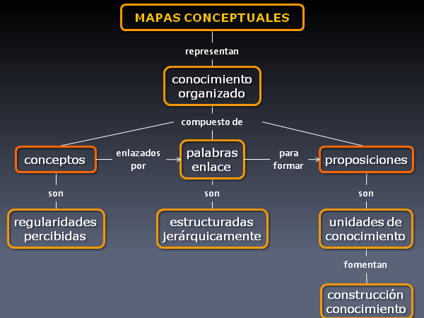
Elaboración correcta de un mapa

Slide 8
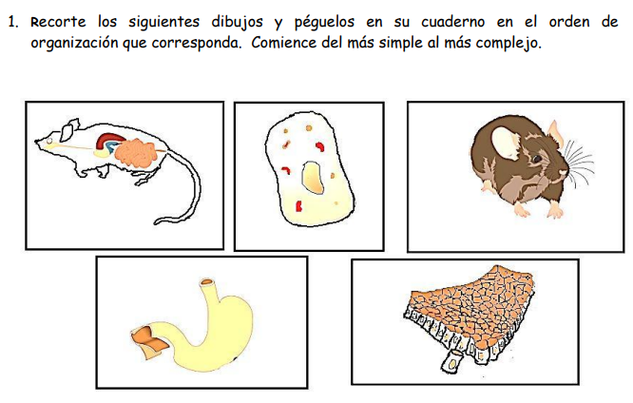
Actividades
2. Escriba el nombre y definición con tus palabras el nivel de organización representado por el dibujo.
I. Ítem de Desarrollo

Slide 9
SECCIÓN DE SELECCIÓN MÚLTIPLE
¿Cuál es la estructura considerada la unidad básica de la materia viva? a) Átomo. b) Molécula. c) Célula. d) Órgano.
2. Las células de la piel se organizan para realizar una misma función. ¿Cómo se llama esta organización?
  Organismo.
  Sistema.
  Órgano.
  Tejido.

Slide 10
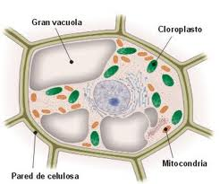
3. Observa la imagen y responde. ¿Qué nivel de organización de los seres vivos se muestra en la imagen?
  Célula.
  Tejido.
  Órgano.
  Sistema.
4. ¿A qué estructura corresponde la definición “conjunto de tejidos que trabajan para cumplir una función común?
Molécula.
Sistema.
Órgano.
Célula.

Slide 11
5. ¿Qué tejido animal es el encargado de proteger y cubrir diferentes partes del cuerpo?
Tejido conectivo.
Tejido epitelial.
Tejido muscular.
Tejido nervioso.
¿Qué sistema de tejido vascular permite el paso de glucosa, producto de la fotosíntesis, a todas las partes del cuerpo de la planta?
Xilema
Floema
Colénquima
Parénquima.

Slide 12
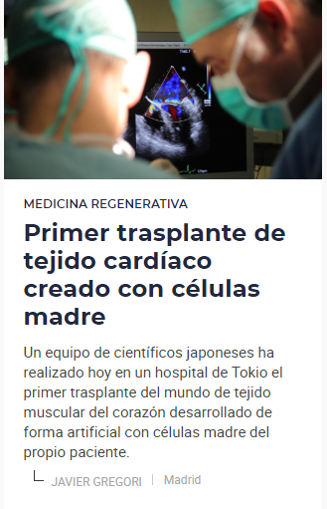
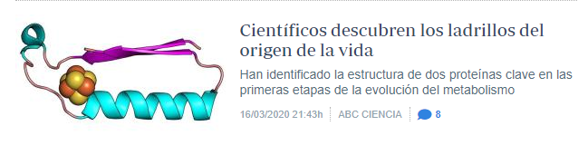
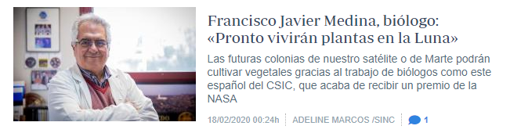
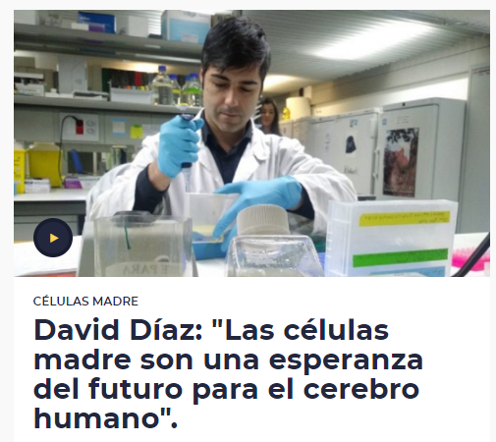
Ciencia en la actualidad

Slide 13
KPSI: Niveles de organización de los seres vivos
SIGNIFICADO DE LOS NÚMEROS EN LA RESPUESTA A LAS PREGUNTAS.
1 | No sé nada | 2 | Se algo | 3 | Lo sé | 4 | Lo sé bien | 5 | Puedo explicarlo
 |  | RESPUESTAS
CUESTIONES O INTERROGANTES ACERCA DE UNIDAD A ENSEÑAR: |  | 1 | 2 | 3 | 4 | 5
1 | Niveles de organización de los seres vivos.
2 | Clasificación de las células. Procarionte y eucarionte / Animal y vegetal.
3 | Características de células animal y vegetal
4 | Características y funciones de los tejidos animales y vegetales.
5 | Funciones de órganos animales y vegetales

Slide 14
Síntesis clase de hoy

Slide 15

  RECORDAR
  Las actividades de las clases 2 y 3 realizadas en el cuaderno, deben ser enviada hasta el 14/04 al correo pandia@gmail.com. Por papinotas se enviará rúbrica para evaluar cuaderno.
  Contenidos generales en el cuaderno
  Fecha
  Objetivo de la clase
  Actividad
  Ortografía
  Orden y limpieza

